Slide 1
11. Uskonto, työelämä ja talous
Lumo
4–6

Slide 2
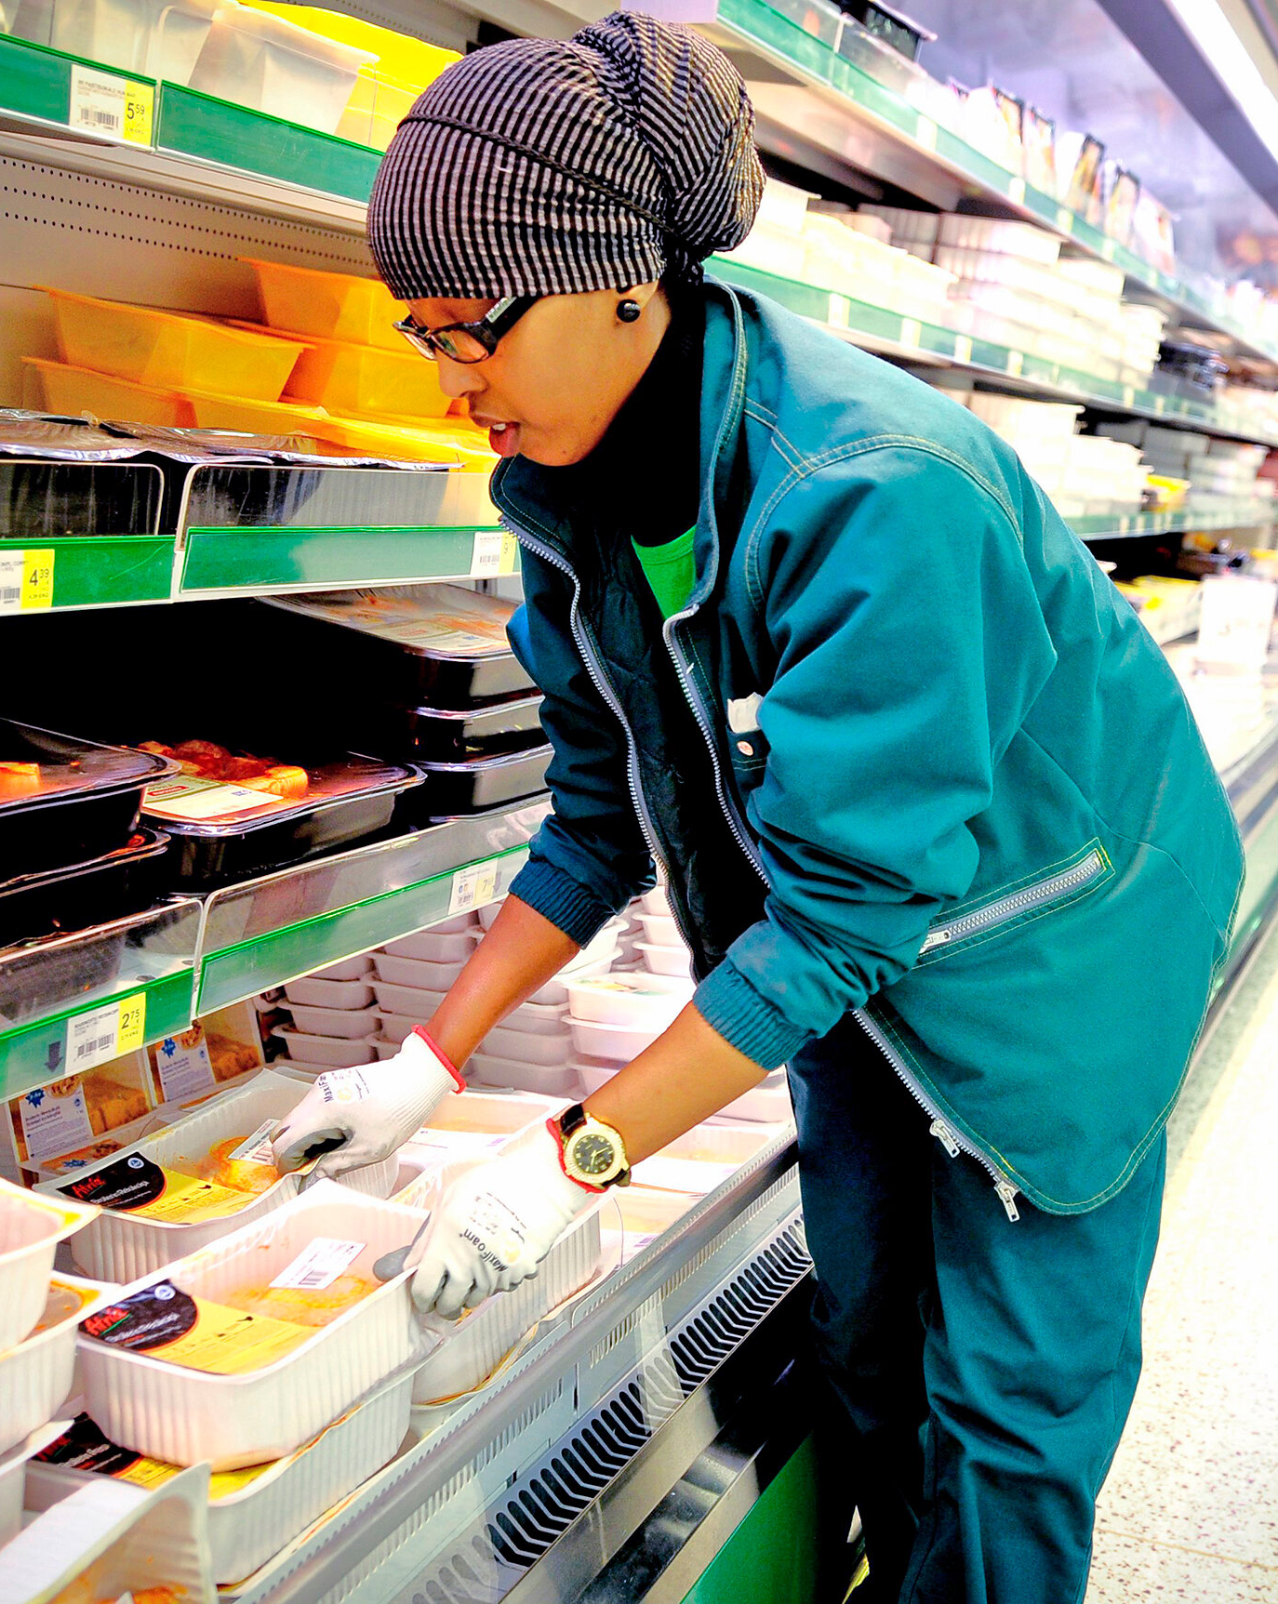
Työelämän muutos
Suomessa työntekijöistä noin kuusi prosenttia on ulkomaalaistaustaisia. Maahanmuuttajien tarpeiden huomioiminen on osa kotouttamista.
Kulttuurisesti moninaisempi ja kansainvälinen työelämä edellyttävät erilaisten kulttuurien, uskontojen ja tapojen ymmärtämistä.

Slide 3
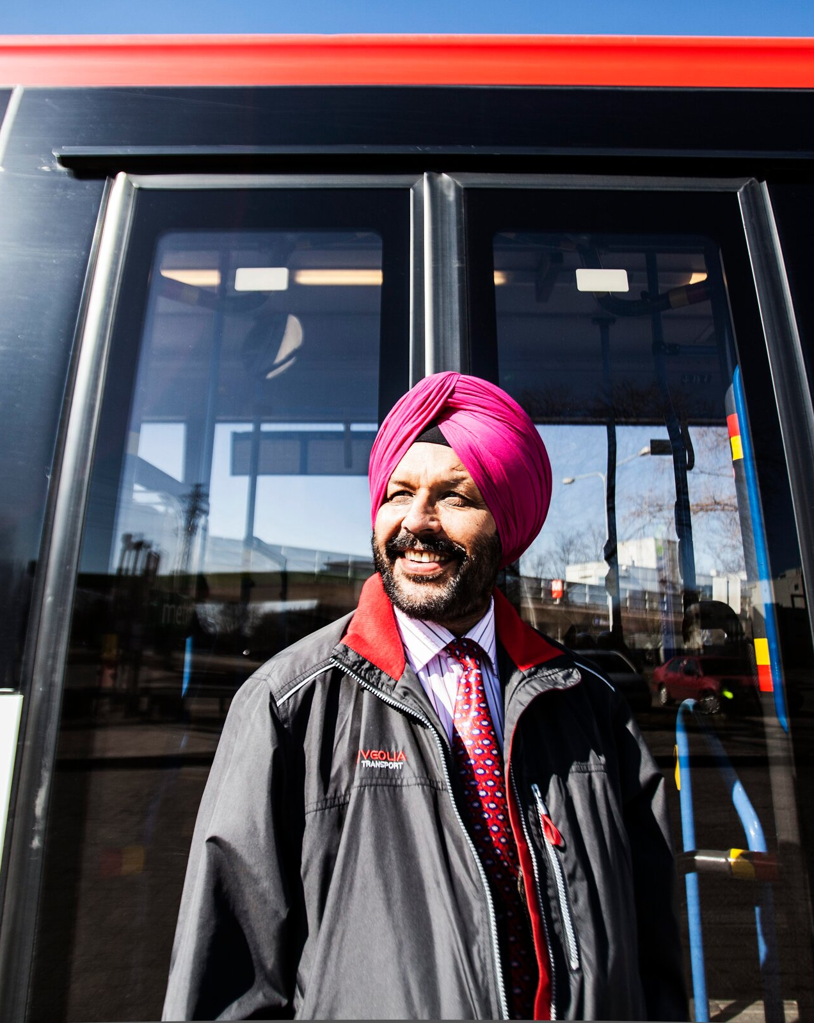
Työlainsäädäntö ja syrjintä
Työlainsäädäntö takaa työntekijälle oikeuden turvalliseen työympäristöön.
Syrjinnällä tarkoitetaan ihmisten välisiin eroihin perustuvaa ei-hyväksyttävää kohtelua.
Yhdenvertaisuuslaki ja kansainväliset ihmisoikeussopimukset kieltävät syrjinnän työelämässä.
Laissa mainittuja syrjintäperusteita ovat mm. kansalaisuus, uskonto, alkuperä, ikä, terveydentila, sukupuoli, perhesuhteet ja seksuaalinen suuntautuneisuus.

Slide 4

Perinteiden huomioiminen
positiivinen erityiskohtelu, esim. kielikoulutus maahanmuuttajille
Huomioiminen työajoissa:
  Sunnuntaityöstä ja työstä kirkollisina tai kansallisina juhlapäivinä maksetaan erilliskorvaus.
  Työaikajärjestelyissä otetaan huomioon esim. eri uskontojen juhla-ajat.
  Ammattijärjestöt neuvottelevat alakohtaisesta soveltamisesta.
Pukeutumiseen sekä arki- että viikkorytmiin yms. liittyviä seikkoja voidaan huomioida.

